Slide 1
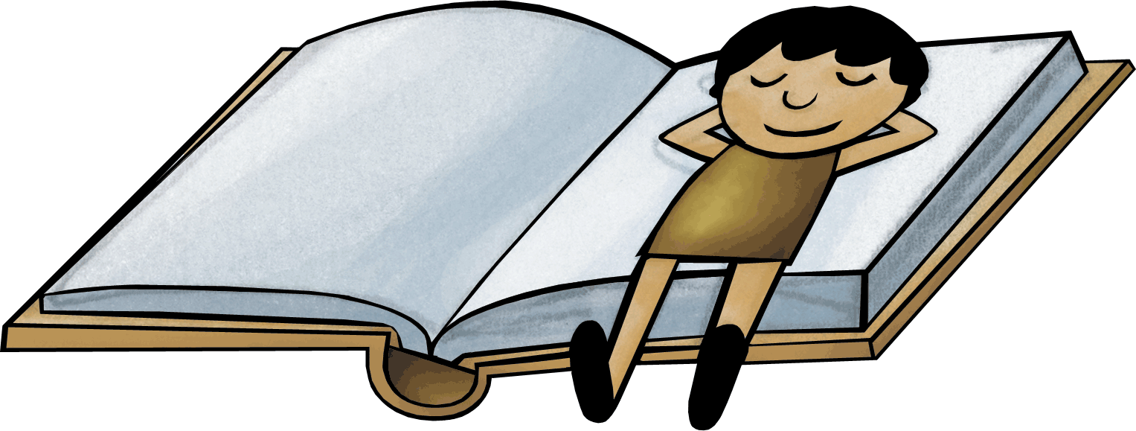
Základní jazykové prostředky výstavby uměleckých textů
Janoušek, IV. B

Slide 2
Obsah
Jazykové prostředky užívané v próze i poezii (Hlásková instrumentace textu, afektivní pojmenování, tropy, figury, přirovnání)
Tropy (metafora, metonymie, synekdocha)
Oxymorón
Zdroje

Slide 3
Jazykové prostředky užívané v próze i poezii
Hlásková instrumentace textu: využití zvukových kvalit hlásek pro napodobení zvuků či navození atmosféry (např. ,,temné‘‘ samohlásky a, o, u; nesoulad naznačující hromadění souhlásek r, ř, sykavky s, z, š, ž, c, dz, č, dž sugerující svist větru či šumění vody)

Slide 4
Jazykové prostředky užívané v próze i poezii
Afektivní pojmenování: slova či výrazy užité stylisticky příznakově: historismy, archaismy, poetismy, vulgarismy, eufemismy aj.

Slide 5
Jazykové prostředky užívané v próze i poezii
Tropy: obrazná pojmenování (metafora, metonymie, synekdocha, obrazné přirovnání, volná asociace, symbol)

Slide 6
Jazykové prostředky užívané v próze i poezii
Figury: hromadění stejných či podobných slov nebo mluvnických struktur s cílem zdůraznit některou obsahovou složku nebo zesílit smyslový a emocionální vjem adresáta (např. aliterace, anafora, inverze, syntaktický paralelismus, antiteze, hromadění synonym); na přechodu mezi figurami a tropy je oxymorón

Slide 7
Jazykové prostředky užívané v próze i poezii
Přirovnání: např. měl myšlenky černé jako noc, tesal myšlenky jako z žuly,…

Slide 8
Tropy
Základní tři typy tropů: metafora, metonymie a synekdocha
Metafora je přenesení na základě podobnosti vzhledu, funkce, vlastností, pohybu apod.
Metonymie je přenesení na základě věcné souvislosti
Synekdocha je přenesení na základě záměny části a celku

Slide 9
Oxymorón
Figura významového rozporu; spojení takových vyjádření, jež se logicky či smyslově vylučují, v jeden celek
Svým obrazným charakterem má oxymorón i charakter tropu

Slide 10
Zdroje
Český jazyk pro 4. ročník gymnázií, Kostečka, J., SPN, Dotisk 1. vydaní, Praha, 2007
Do světa literatury jinak, Kostečka, J., SPN, Přetisk 1. vydání z r. 1995, Praha

